Slide 1
可程式化邏輯電路實習
NFU，Digital System and Circuit Lab
Prof. Dr.-Ing Chi-Chia Sun
國立虎尾科技大學 數位系統設計實驗室 宋啟嘉副教授

Slide 2
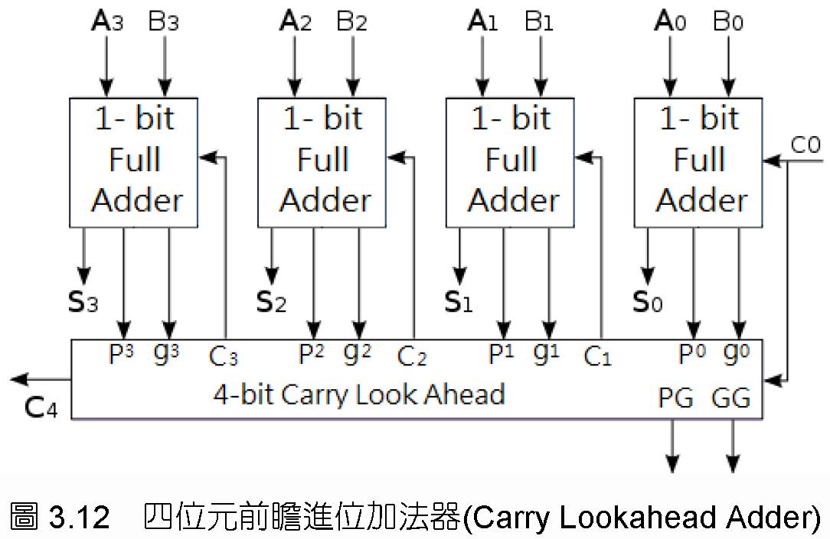
CLA4
我們可以看到與漣波進位加法器之間最大不同之處就是多了一個位於下方的PG訊號產生電路，其中Propagate (P訊號)與Generate(G訊號)分別為：
Gi = Ai and Bi
Pi = Ai ⊕ Bi

Slide 3




CLA4
已得知漣波進位加法器計算速度最大瓶頸之處就是進位鏈長度，其計算速度與加法器位元數成反比。為改善這個問題，前瞻進位加法器利用PG電路為所有位元的全加器產生所需之進位輸入Cin，如下所示：

Slide 4

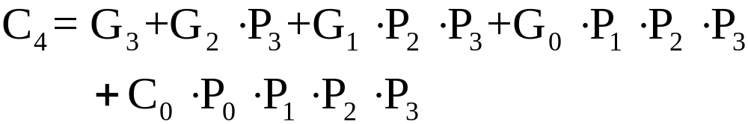
CLA4
一開始先把C₁代入C₂，可以得到只需要PG訊號與Cin的C₂展開公式：
然後再把展開的C₂代入C₃，可以得到只需要PG訊號與Cin的C₃展開公式：
一樣方法可以得到C₄展開公式：

Slide 5
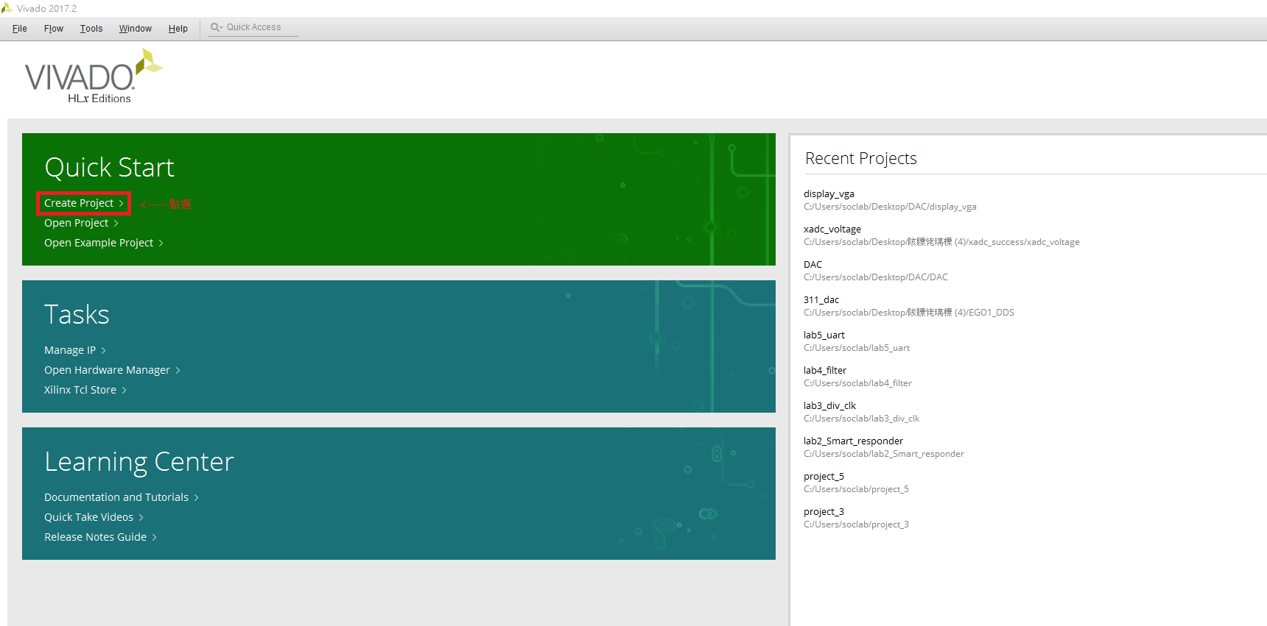
CLA4bit教學範例
點選creat prohect

Slide 6
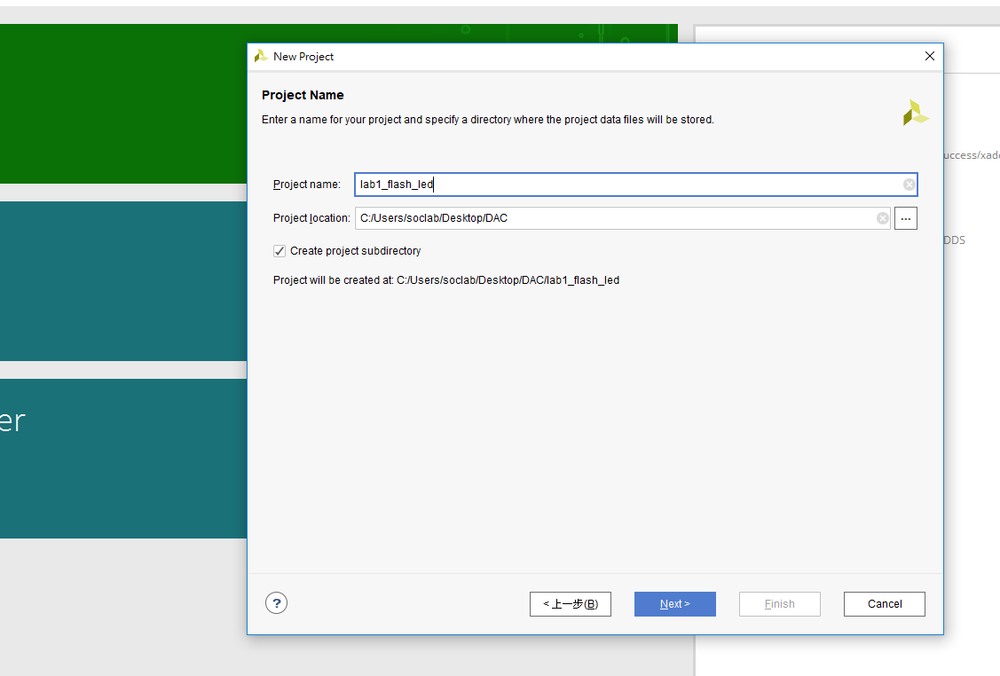
CLA4bit教學範例
將project name改成
Lab2_CLA4
p.s:注意不能出現空格、中文及特殊符號

Slide 7
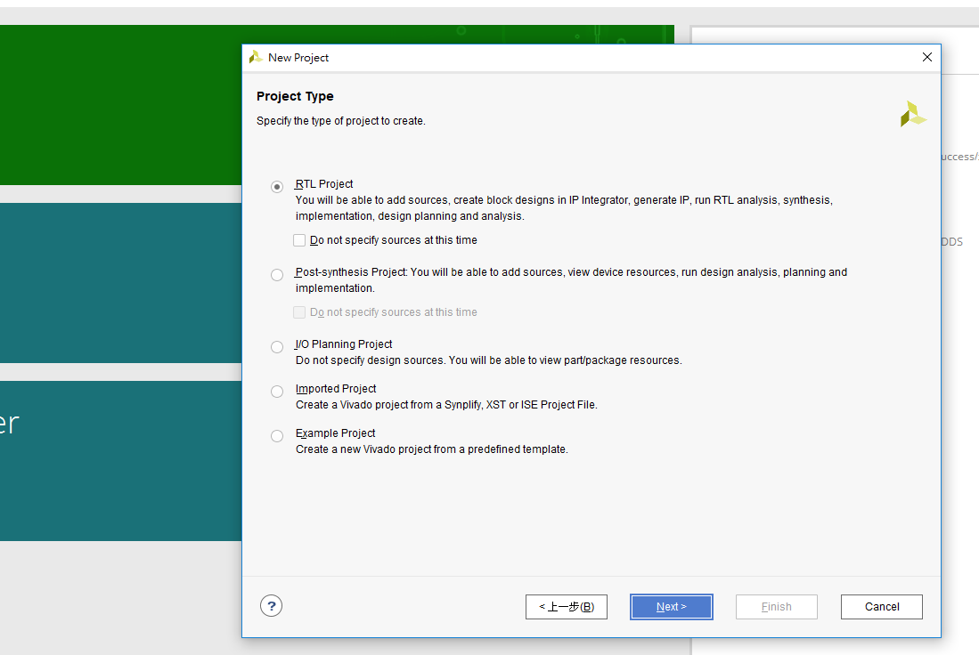
CLA4bit教學範例
選擇RTL project
選擇後連續點及Next>

Slide 8
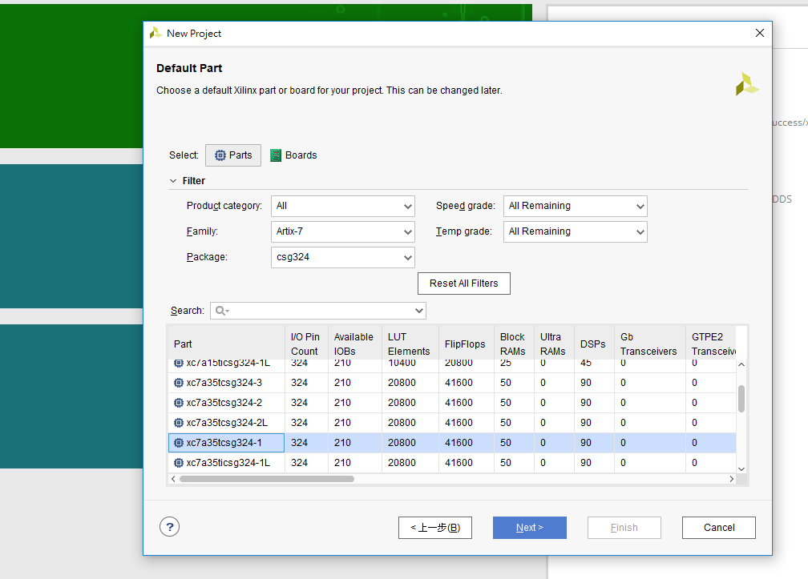
CLA4bit教學範例
Family:選擇Artix-7
Package:選擇csg324
Park部分選擇xc7a35csg324-1
如畫面上所顯示
選擇後連續點及Next>

Slide 9
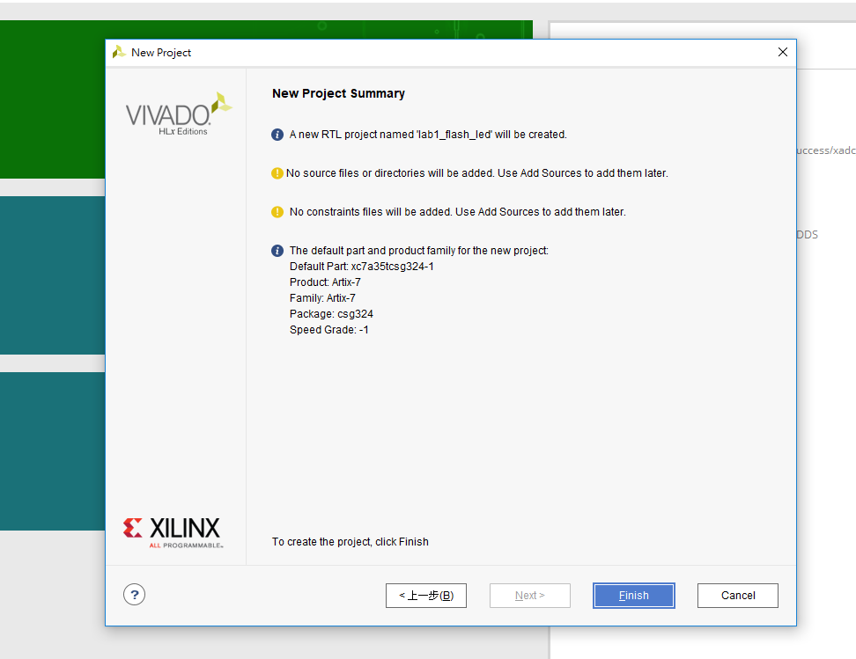
CLA4bit教學範例
點選Finish完成project建立

Slide 10
CLA4bit教學範例
Family:選擇Artix-7
Package:選擇csg324
Park部分選擇xc7a35csg324-1
如畫面上所顯示
選擇後連續點及Next>

Slide 11
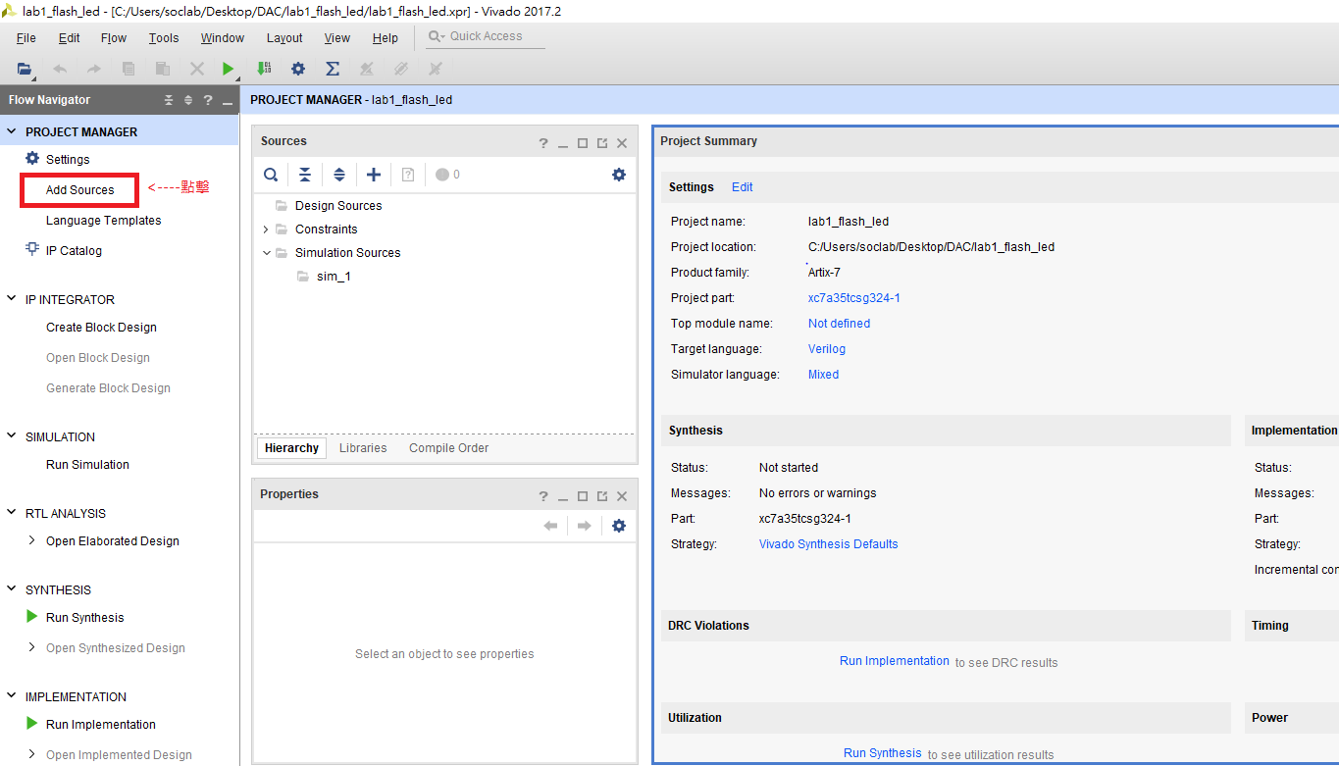
CLA4bit教學範例
選擇後連續點及Next>
點選左邊畫面PROJECT MANAGER下的Add Source

Slide 12
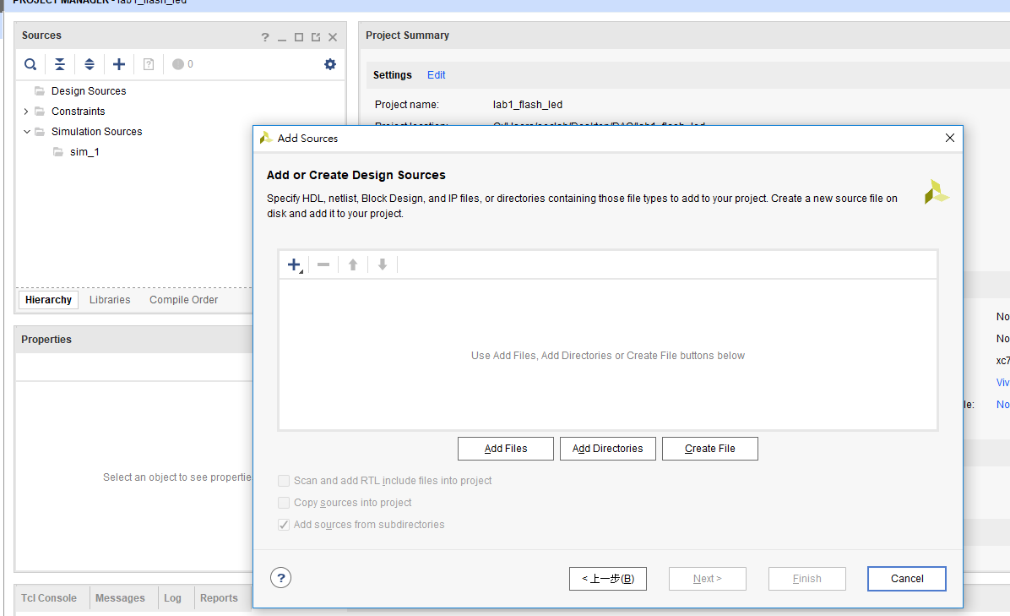
CLA4bit教學範例
點選Creat Fire創立檔案

Slide 13
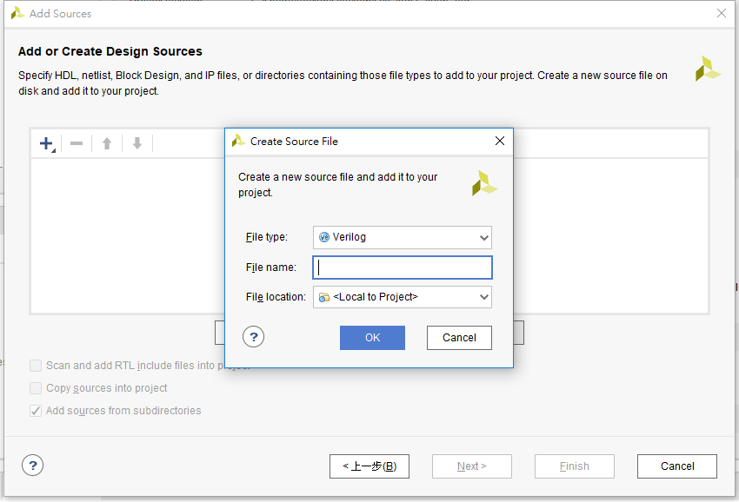
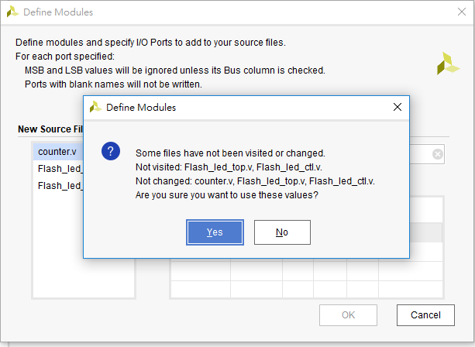
CLA4bit教學範例
在File name創立
CLA4、fulladd
二個檔案
創立後點擊Finish、下一畫面ok及yes

Slide 14
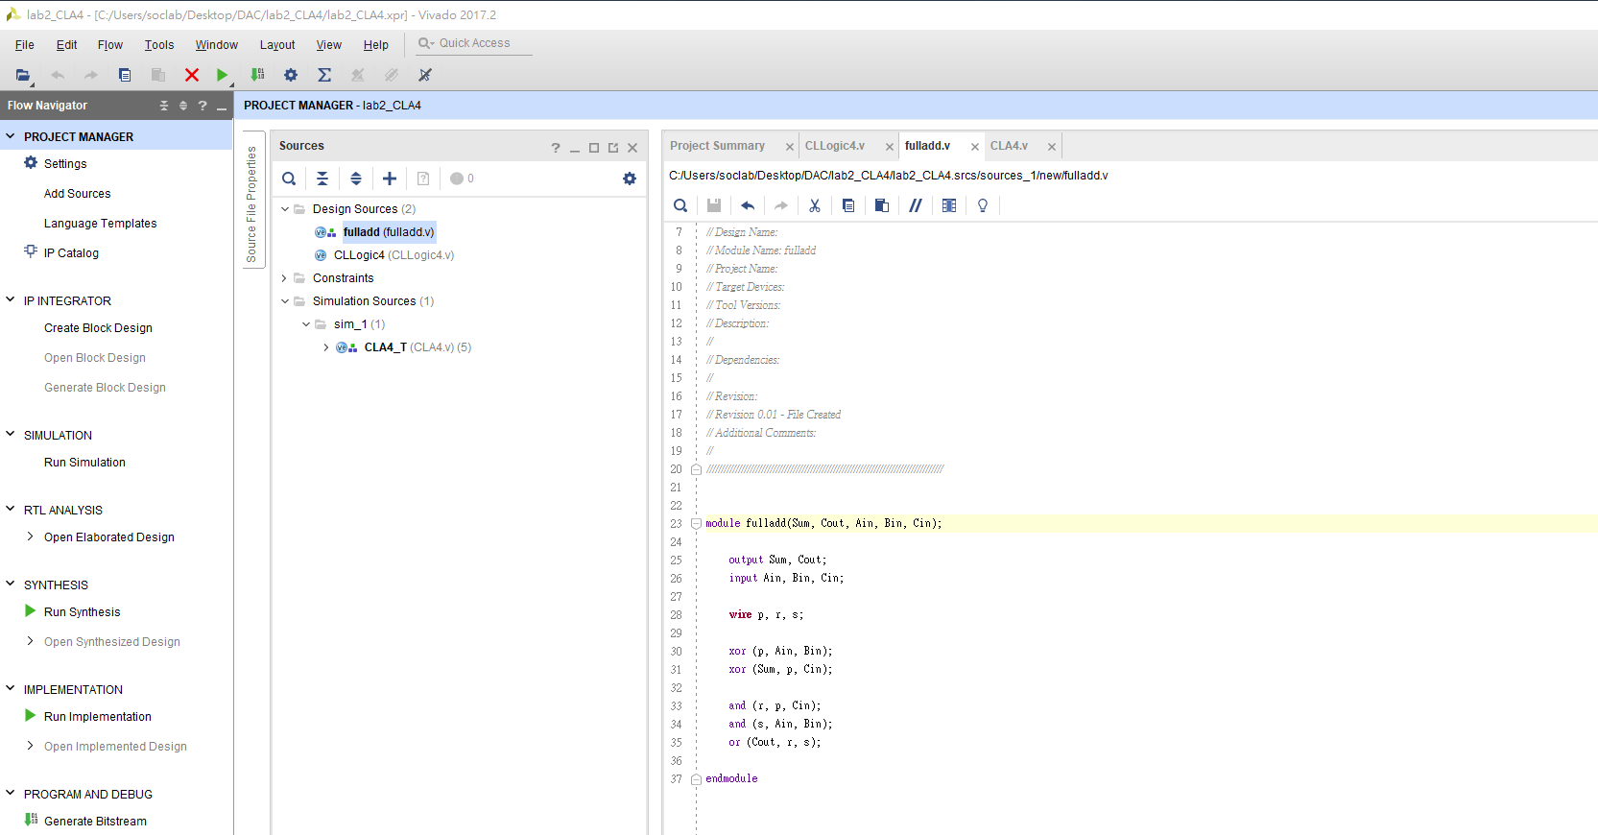
CLA4bit教學範例
寫入CLA fulladd的程式碼

Slide 15
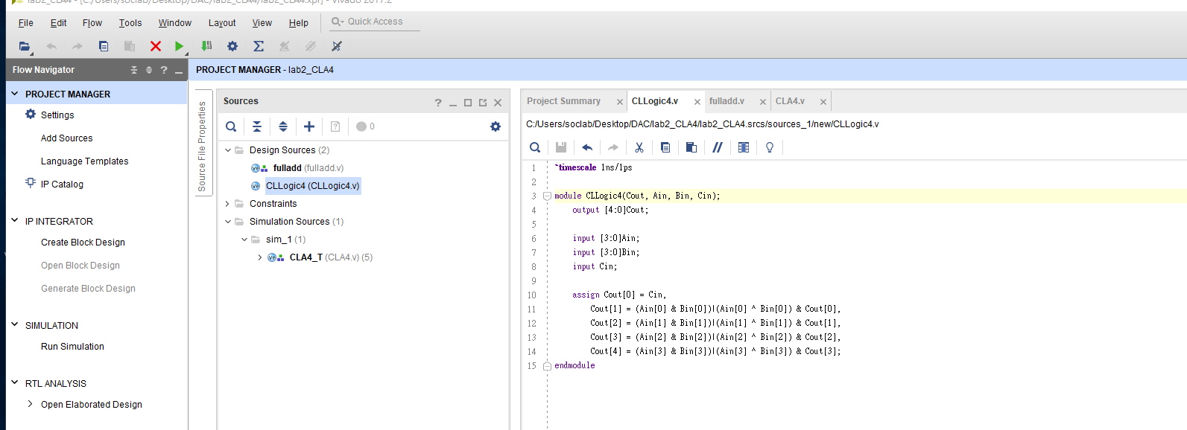
CLA4bit教學範例
寫入CLA CLA4的程式碼

Slide 16
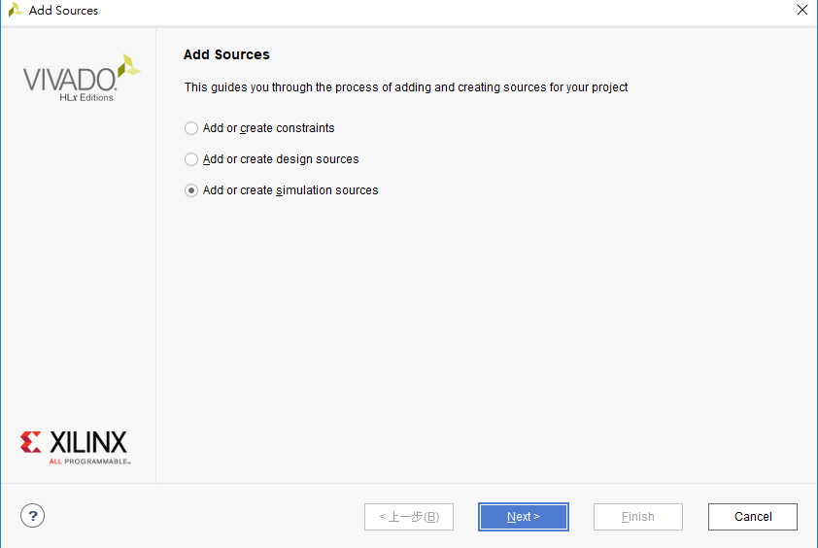
CLA4bit教學範例
創建simulation testbench檔案，CLA4

Slide 17
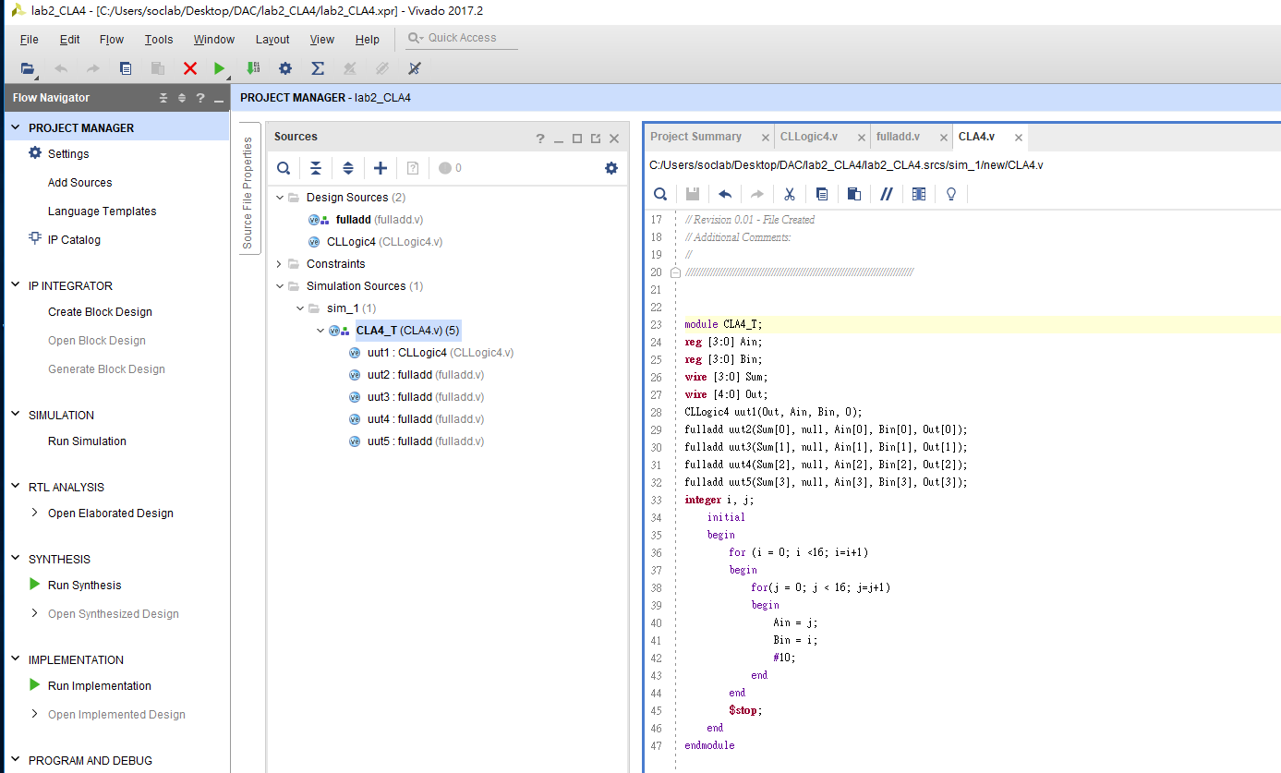
CLA4bit教學範例
寫入CLA4，testbench程式碼

Slide 18
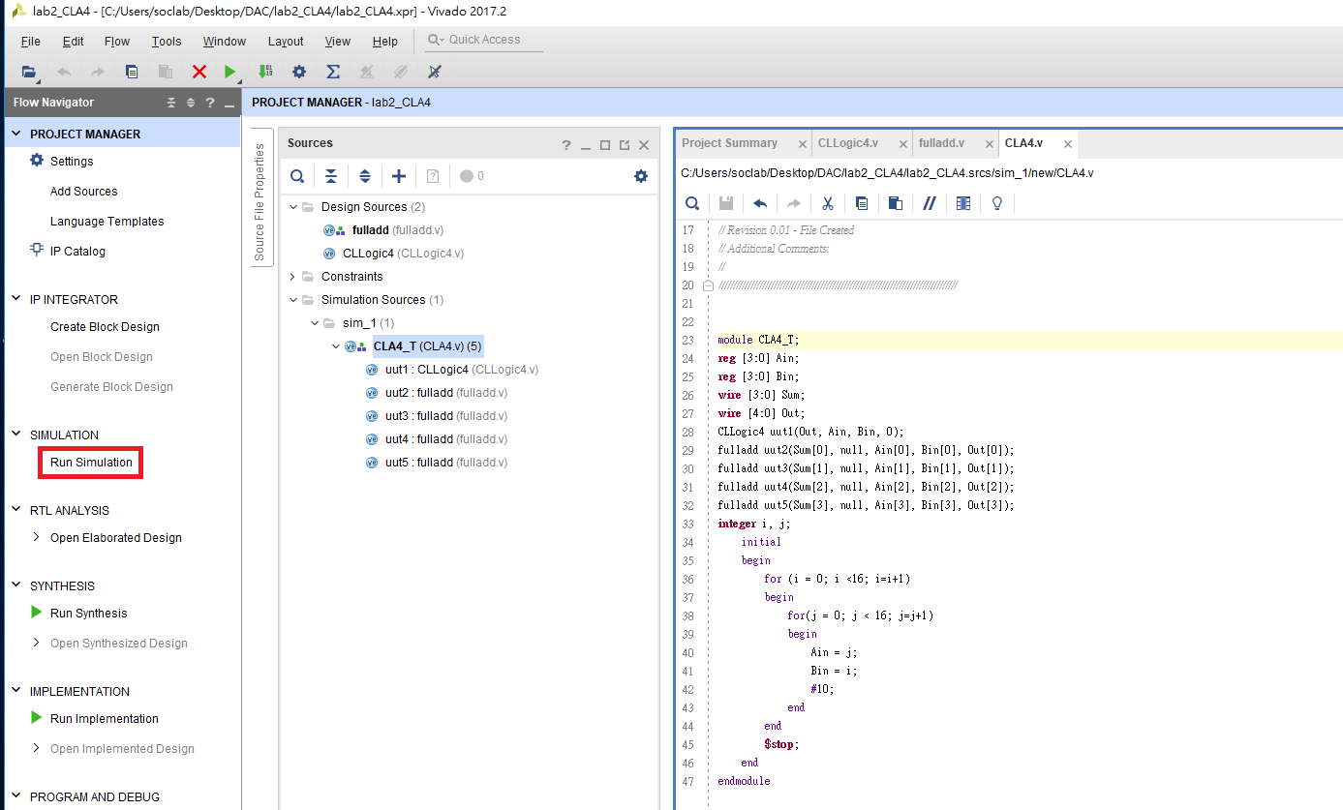
CLA4bit教學範例
點擊左方Flow Navigator下方的Run Simulation後
開啟Run behavioral Simulation開啟波形模擬

Slide 19
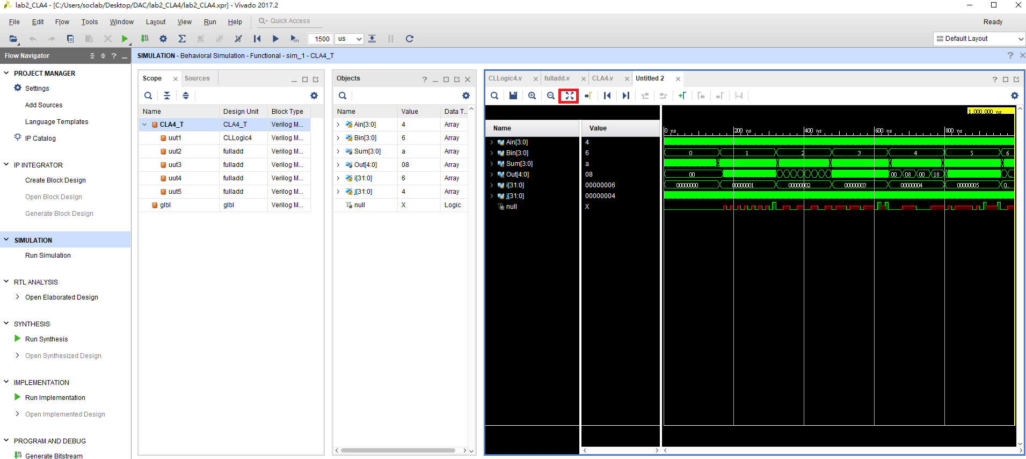
CLA4bit教學範例
選取上方4個箭頭的圖式Zoom fit，整理波形圖得到下圖波形圖

Slide 20
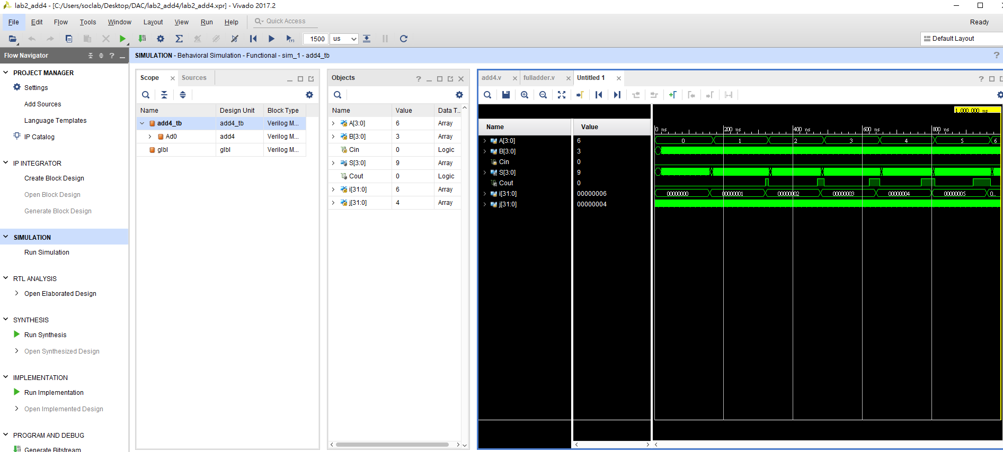
CLA4bit教學範例
整理後的波形圖如上，即為CLA4bit波形圖

